Slide 1

실습

Slide 2
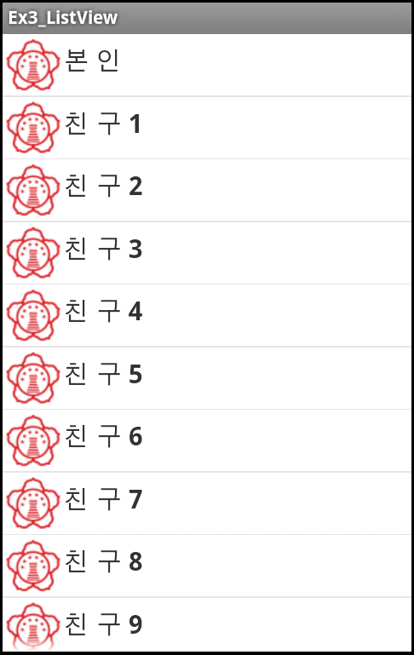
Practice #3_4
다음과 같은 리스트뷰를 구성한 어플리케이션을 제작하시오. (본인 및 친구 이름 사용)

Slide 3
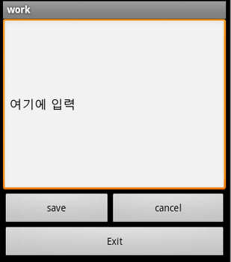
Practice #3_5
SAVE, CANCEL, EXIT BUTTON 추가
SAVE, CANCEL, EXIT BUTTON 클릭 시
해당되는 메시지 출력
SAVE 클릭 시 “(입력된 TEXT)가 SAVE
되었습니다” 메시지 출력
글자 수가 50글자를 넘어가면
SAVE 불가. “저장할 수 없습니다“
메시지 출력
CANCEL 클릭 시 TEXT VIEW의 글자
사라짐

Slide 4

Practice #3_6
Tab의 개수를 늘리고, 이름을 다음과 같이 한다.
해당하는 이미지를 변경

